Slide 1

关系数据库
Relation Database
正大软件学院软件技术系

Slide 2
教材及参考书
 教材
  SQL-Server实用教程，电子工业出版社，2002年8月，主编：郑阿奇
参考书
  《数据库系统原理教程》，王珊、陈红，清华大学，2001，第二版
  《Database Language SQL Explained》，CCTA，1993
  《数据库与数据库管理系统》，王珊、陈红、文继荣，电子工业，1995
  萨师煊，王珊：数据库系统概论(第三版) ，高等教育出版社，2000 中国人民大学

Slide 3
学习方式（四步曲）
课前预习
认真听课
上机练习操作以及编程作业
课后复习知识要点

Slide 4
内容安排
  第一部分 ：绪论（数据库的基本概念）
  第二部分：关系数据库标准语言SQL
  第三部分：数据库保护
  第四部分：数据模型和概念模型
  第五部分：关系数据库理论
  第六部分：数据库设计
  具体安排

Slide 5
第一章 绪论
  1.1 数据库作用以及概念
  1.2 sql概述及其特点
  1.3认识SQL的环境
  1.4数据库系统结构
  1.5关系模型及其定义
  1.6建立一个数据库文件
  1.6 小结

Slide 6
重点:
1.了解SQL Server2000的体系结构
2.了解SQL Server2000的主要管理工具
3.了解数据库的基本概念与作用
难点:
1.对数据库的认识
2.SQL Server主要管理工具的使用

Slide 7
提出两个问题
你们是如何去查询你们的高考成绩的？
课表是怎么产生的。
教师、学生、教室、时间，怎么安排？

Slide 8
1.1 数据库系统作用及概念
1.1.1 数据库的地位
1.1.2 四个基本概念
1.1.3 数据管理技术的产生与发展

Slide 9
现代软件应用最为主要的有
网络
应用程序
数据库
什么是数据库？
即是存放数据的仓库。在这里，数据并不是指传统意义上的数字，在此，数据的种类很多，如文字，图形，图像，声音等

Slide 10
数据库的地位
数值计算：数据库技术产生于六十年代末，是数据管理的最新技术，是计算机科学的重要分支。这是数据库在科学技术方面的应用。
数据处理：称之为密集型应用。数据库技术是信息系统的核心和基础，它的出现极大地促进了计算机应用向各行各业的渗透（比如MIS，OIS，银行管理信息系统，飞机定票系统）特点是：信息量大，持久保存，多个应用程序共享。
过程控制：一般用于工业信息化方面。
总之，数据库的建设规模、数据库信息量的大小和使用频度已成为衡量一个国家信息化程度的重要标志

Slide 11
数据库在实际生活中的应用举例
QQ登陆
电子商务中的客户信息记录
BBS论坛里面的用户信息，发贴信息等
学校的学籍管理，档案管理等。
学好该门课程之后，能够结合程序语言做一些自己的管理系统，门户网站等。

Slide 12
1.1 数据库系统概述
1.1.1 数据库的地位
1.1.2 四个基本概念
1.1.3 数据管理技术的产生与发展

Slide 13
1.1.2 四个基本概念
数据(Data)
数据库(Database)
数据库管理系统(DBMS)
数据库系统(DBS)

Slide 14
一、数据
数据(Data)是数据库中存储的基本对象
数据的定义
  描述事物的符号记录
数据的种类
  文字、图形、图象、声音
数据的特点
  数据与其语义是不可分的
举例
学生档案中的学生记录
  （李明，男，1972，江苏，计算机系，1990）
数据的形式不能完全表达其内容
请给出另一个解释和语义

Slide 15
二、数据库
人们收集并抽取出一个应用所需要的大量数据之后，应将其保存起来以供进一步加工处理，进一步抽取有用信息
数据库的定义
  数据库(Database,简称DB)是长期储存在计算机内、有组织的、可共享的大量数据集合

Slide 16
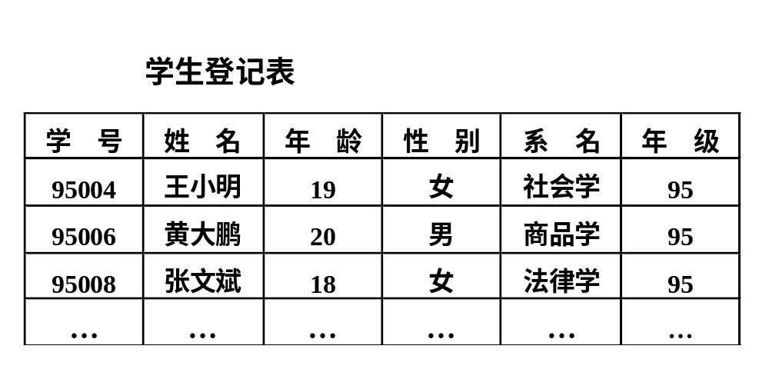
二、数据库(举例)

Slide 17
三、数据库管理系统
什么是DBMS
  数据库管理系统（Database Management System，简称DBMS）是位于用户与操作系统之间的一层数据管理软件。
DBMS的用途
  科学地组织和存储数据、高效地获取和维护数据

Slide 18
DBMS的主要功能
  数据定义功能
  提供数据定义语言(DDL)
  定义数据库中的数据对象
  数据操纵功能:提供数据操纵语言(DML)
  操纵数据实现对数据库的基本操作
  (查询、插入、删除和修改)

Slide 19
四、数据库系统
什么是数据库系统
  数据库系统（Database System，简称DBS）是指在计算机系统中引入数据库后的系统构成。
  在不引起混淆的情况下常常把数据库系统简称为数据库。
数据库系统的构成
  由数据库、数据库管理系统（及其开发工具）、应用系统、数据库管理员（和用户）构成。

Slide 20
数据库系统(续)
数据库系统在计算机系统中的位置图示
应用系统
应用开发工具
D B M S
操作系统
硬件
编译系统

Slide 21
1.1 数据库系统概述
1.1.1 数据库的地位
1.1.2 四个基本概念
1.1.3 数据管理技术的产生和发展

Slide 22
1.1.3 数据管理技术的产生和发展
什么是数据管理
  对数据进行分类、组织、编码、存储、检索和维护，是数据处理的中心问题
数据管理技术的发展过程
  人工管理阶段(40年代中--50年代中)
  文件系统阶段(50年代末--60年代中)
  数据库系统阶段(60年代末--现在)

Slide 23
人工管理阶段的特点
特点
  数据的管理者：应用程序，数据不保存。
  数据面向的对象：某一应用程序
  数据的共享程度：无共享、冗余度极大
  数据的独立性：不独立，完全依赖于程序
  数据的结构化：无结构
  数据控制能力：应用程序自己控制

Slide 24
文件系统特点
  数据的管理者：文件系统，数据可长期保存
  数据面向的对象：某一应用程序
  数据的共享程度：共享性差、冗余度大
  数据的结构化：记录内有结构,整体无结构
  数据的独立性：独立性差，数据的逻辑结构改变必须修改应用程序
  数据控制能力：应用程序自己控制

Slide 25
数据库系统特点
  数据的管理者：DBMS
  数据面向的对象：现实世界
  数据的共享程度：共享性高
  数据的独立性：高度的物理独立性和一定的
  逻辑独立性
  数据的结构化：整体结构化
  数据控制能力：由DBMS统一管理和控制
返回

Slide 26
1.2、 sql概述及其特点
SQL(Structured Query Language,)即结构化查询语言,是1974年由Boyce和Chamberlin提出的.1975~1979年IBM公司San Jose Research
Laboratory研制了著名的关系数据库管理系统原型System R 并实现了这种语言.
特点:功能丰富,语言简捷
经过公司的不断修改、扩充和完善，SQL最终发展称为关系数据库的国际标准语言.
各个数据库厂家纷纷推出各自的SQL软件或与SQL的接口软件. SQL语言的功能不仅仅是查询,是一个通用的、功能极强的关系数据库语言.

Slide 27
SQL Server发展史
SQL Server 2000 是基于客户/服务器模式(C/S)的新一代大型关系数据库管理系统.
SQL Server的发展历程为
1996年 SQL Server 6.5
1998年 SQL Server 7.0
2000年 SQL Server 2000
2005年 SQL Server 2005
2008年 SQL Server 2008
2010年 SQL Server 2010

Slide 28
如何科学地组织和存储数据
数据库管理系统,SQL Server就是一个巨大的数据库管理系
统,它是基于客户端/服务器模式（C/S)的新一代大型关系型数据
库管理系统(DBMS),它在电子商务、数据仓库和数据库解决方案
等应用中起着重要的核心作用，可为企业的数据管理提供强大的
支持，对数据库中的数据提供有效的管理。
客户端
服务器端
客户端应用程序
提交SQL语句
SQL Server 2000
查询结果返回前台

Slide 29
SQL Server 2000的版本
企业版
标准版
个人版
开发版

Slide 30
1.3.认识SQL的环境
1.对计算机的配置要求
2.两种类型的服务帐户:
3.SQL Server 2000的安装过程
4. SQL server 2000 服务器组件简介
5. SQL server 2000 的主要管理工具
6、 注册服务器

Slide 31
1.3.认识SQL的环境
1.对计算机的配置要求
硬件需求
配置要求
CPU
P166、推荐PII
内存
最少256 MB (Windows 2000)
最少Minimum 64 MB (Windows NT 4.0)
磁盘空间
250 MB (典型安装) 270 MB (完全安装)
MB

Slide 32
2.两种类型的服务帐户:
① 本地系统帐户
本地系统帐户不需要设置密码,没有网络访问权限,使用本
地系统帐户限制了SQL Server与其它服务器的通信.
② 域用户帐户
只有使用域用户帐户时,一些服务器到服务器的活动才能
进行。域用户帐务可使用Windows身份验证设置并连接到
SQL Server。默认情况下，显示当前登录到计算机的域用户
的帐户信息。

Slide 33
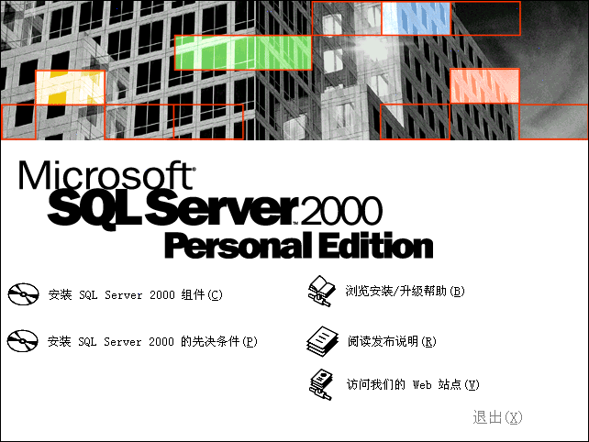
3.SQL Server 2000的安装过程
SQL Server 2000的安装步骤
  第1步 将SQL Server 2000安装盘放入光驱，运行光驱中的autorun.exe，出现安装界面。

Slide 34
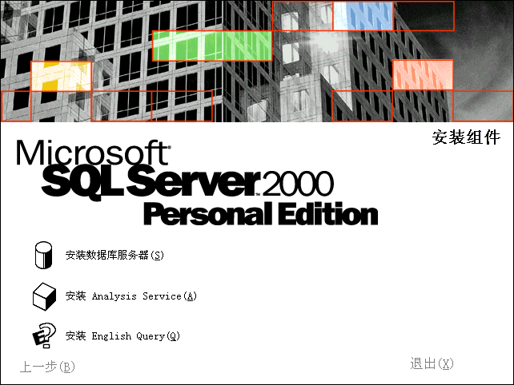
  第2步 选择“安装SQL Server 2000组件”选项，进入安装SQL Server 2000 组件的窗口界面。

Slide 35
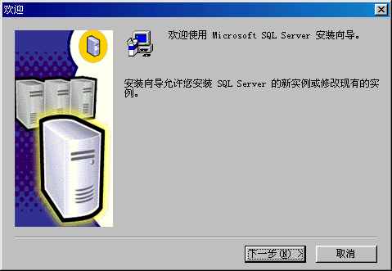
-第3步 选择“安装数据库服务器”选项，进入安装向导的欢迎窗口。

Slide 36
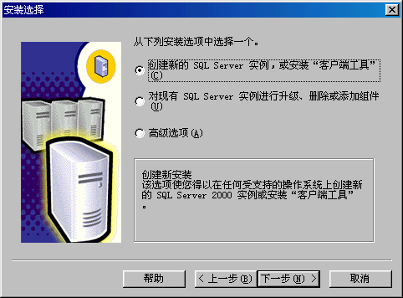
-第4步 按照安装向导提示的选择“下一步”，进入SQL Server2000的安装选项窗口。

Slide 37
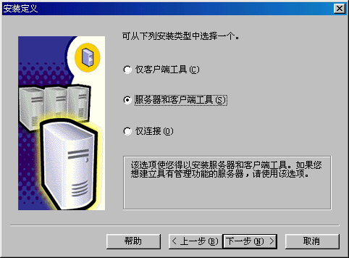
-第5步 选择“创建新的SQL Server的服务器实例或安装
客户端工具”，此时，安装向导将进一步给用户提供选择：
    仅客户端：若已有数据库服务器，只需安装客户端工具时选择此项。
    服务器和客户端：用于安装数据库服务器和客户机工具。
    仅连接：用于应用程序开发时使用，只是安装连接工具。

Slide 38
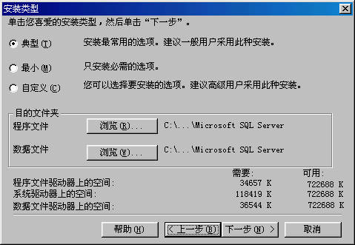
-第6步 选择安装服务器和客户端，并输入服务器实例名，
则进入安装类型选择窗口。
单击此项,更改程序和
数据文件的安装位置

Slide 39
有三种安装类型：
  典型安装。系统默认的安装选项，也是最常用的安装选项，此方式下将安装SQL Server2000的全部管理工具及SQL Server2000的在线手册。
  最小安装。仅安装使用SQL Server2000数据库管理系统必须的选项，主要为配置较低的用户使用。虽然安装要求较低，但也限制了所能使用的功能。
  自定义安装。允许在安装SQL Server2000的过程中，用户根据自己的需要，选择安装内容，这一安装方式适用于有经验的用户。

Slide 40
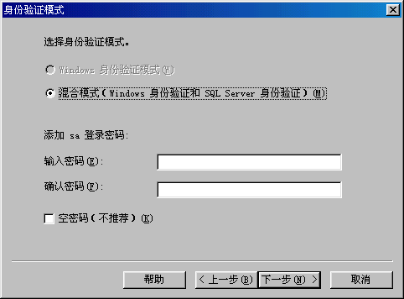
-第7步 选择典型安装类型及系统默认的安装位置后
进入身份验证模式窗口。

Slide 41
SQL Server 2000采用如下身份验证模式：
  Windows验证模式。
    若用户使用Windows NT 或 Windows 2000 上的登录帐户进行连接，SQL Server 通过回叫Windows NT或 Windows 2000 以获得信息，重新验证帐户名和密码，SQL Server 利用网络用户的安全特性控制登录访问，从而实现了SQL Server与 Windows NT、Windows 2000 的登录安全集成。
    注意：在Windows98上不支持Windows身份验证
  混合模式(Windows 身份验证和 SQL Server 身份验证)。
    使用户得以使用 Windows 身份验证或SQL Server 身份验证与 SQL Server 连接。
    注意：sa用户是SQL Server2000的系统管理员，拥有系统的所有权限。

Slide 42
5. SQL server 2000 的主要管理工具
SQL server 企业管理器
SQL Server 2000企业管理器是Microsoft管理控制台
(MMC)的管理单元组件.
SQL 查询分析器
SQL查询分析器用于交互T-SQL语句和存储过程,可以以
图形的形式提供图形查询分析功能,包含集成的T-SQL调试器、
对象浏览器，可用于确定数据库中的表、视图、存储过程和
其它对象的特性.

Slide 43
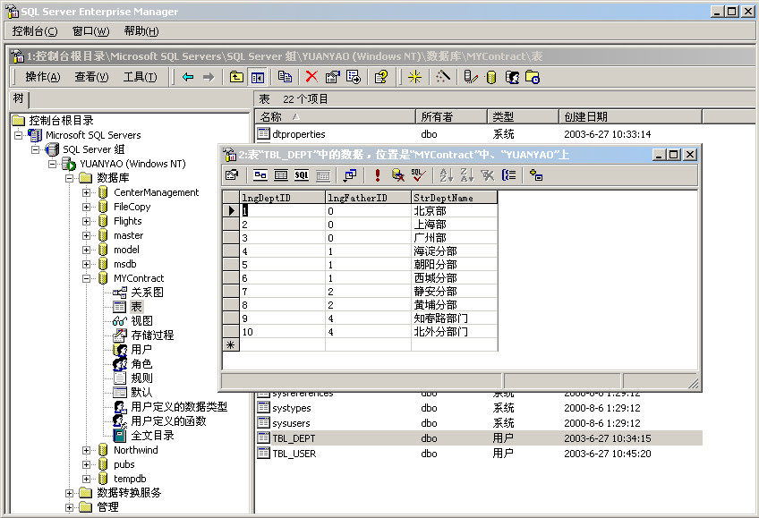
企业管理器
组
实例
数据库
数据库对象
数据库表
记录

Slide 44
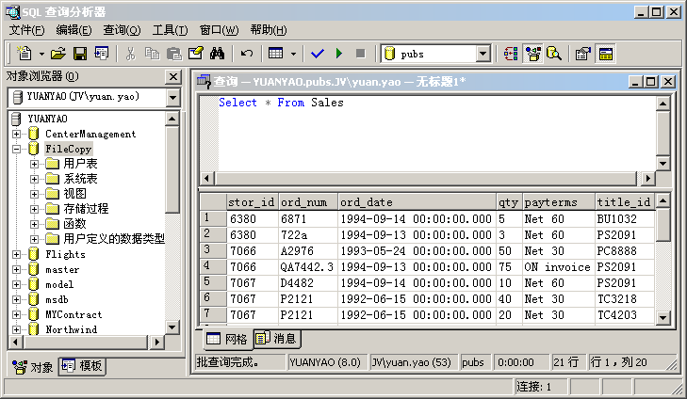
查询分析器和Ｔ－ＳＱＬ
数据库对象
语法检查
执行
选择数据库
T-SQL
执行
结果

Slide 45
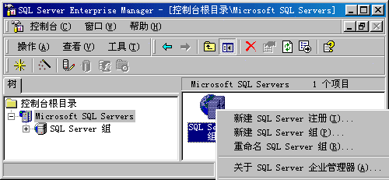
6、 注册服务器
第1步 启动企业管理器→选择SQL Server服务器组图标→右击，出现图1.19所示的快捷菜单；

Slide 46
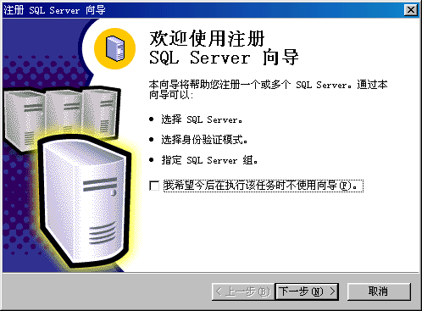
第2步 选择“新建SQL Server服务器注册”快捷菜单项，进入图所示的服务器注册向导；

Slide 47
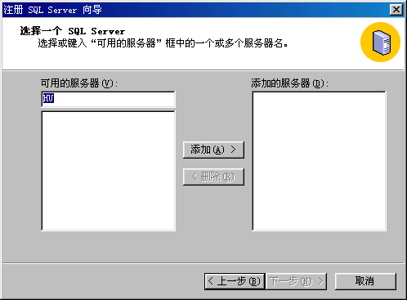
第3步 选择“下一步”，进入图1.21所示添加可用服务器的的界面；

Slide 48
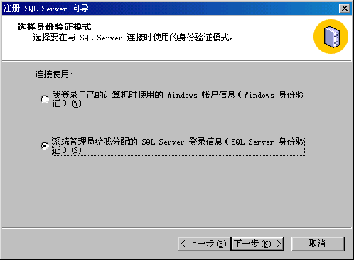
第4步 选择“下一步”，进入图1.22所示SQL Server 服务器注册向导的身份验证界面；

Slide 49
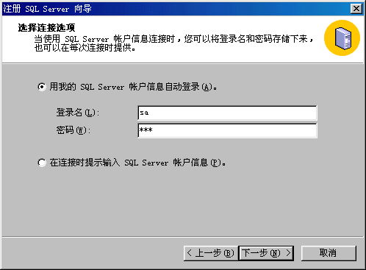
第5步 选择“下一步”，进入图1.23所示SQL Server 服务器注册向导选择连接选项的界面；

Slide 50
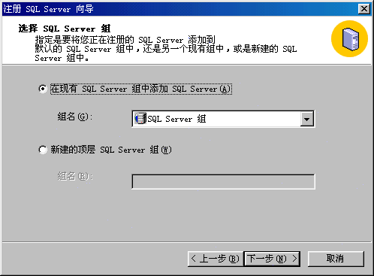
第6步 选择“下一步”，进入图1.24所示SQL Server 服务器注册向导选择服务器组的界面；

Slide 51
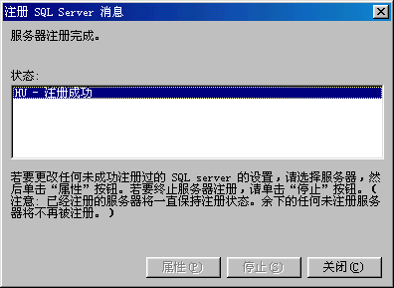
第7步 选择“下一步”，进入注册完成界面，然后与注册的服务器连接，以检测服务器注册是否成功。图1.25是利用帐户sa成功注册到SQL Server服务器HU后的界面。

Slide 52
小结
  数据库作用以及概念
  数据库系统结构
  关系模型及其定义

Slide 53
第一章 绪论(数据库作用以及概念)
  1.1 数据库作用以及概念
  1.2 sql概述及其特点
  1.3认识SQL的环境
  1.4数据库系统结构
  1.5关系模型及其定义
  1.6 建立一个数据库文件

Slide 54
1.4 数据库系统结构
1.4.1数据库系统内部的模式结构
  从数据库管理系统角度看
1.4.2数据库系统外部的体系结构
  从数据库最终用户角度看

Slide 55
1.4.1 数据库系统的内部模式结构
数据库系统模式的概念
数据库系统的三级模式结构
小结

Slide 56
数据库系统模式的概念
“型” 和“值” 的概念
  型（Type）
    对某一类数据的结构和属性的说明
  值（Value）
    是型的一个具体赋值
  例如：学生记录
  记录型：
  （学号，姓名，性别，系别，年龄，籍贯）
  该记录型的一个记录值：
  （900201，李明，男，计算机，22，江苏）

Slide 57
数据库系统模式的概念（续）
模式（Schema）
  数据库逻辑结构和特征的描述
  是型的描述
  反映的是数据的结构及其联系
  模式是相对稳定的
模式的一个实例（Instance）
  模式的一个具体值
  反映数据库某一时刻的状态
  同一个模式可以有很多实例
  实例随数据库中的数据的更新而变动

Slide 58
1.4.1 数据库系统的模式结构
数据库系统模式的概念
数据库系统的三级模式结构
小结

Slide 59
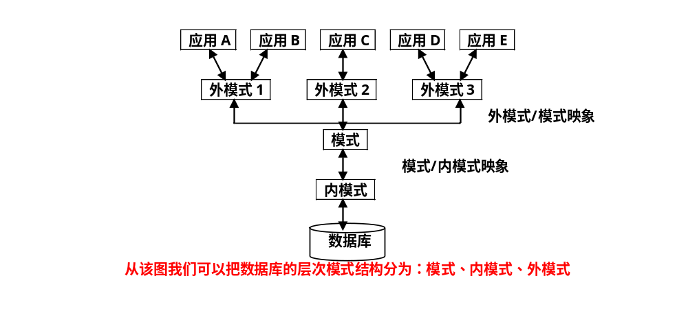
1.4.2数据库系统的三级模式结构

Slide 60
1．模式（Schema）
模式（也称逻辑模式）
  数据库中全体数据的逻辑结构和特征的描述
  所有用户的公共数据视图，综合了所有用户的需求
一个数据库只有一个模式
模式的地位：是数据库系统模式结构的中间层
  与数据的物理存储细节和硬件环境无关
  与具体的应 用程序、开发工具及高级程序设计语言无关
模式的定义
  数据的逻辑结构（数据项的名字、类型、取值范围等）
  数据之间的联系
  数据有关的安全性、完整性要求

Slide 61
2. 外模式（External Schema）
外模式（也称子模式或用户模式）
  数据库用户（包括应用程序员和最终用户）使用的局部数据的逻辑结构和特征的描述
  数据库用户的数据视图，是与某一应用有关的数据的逻辑表示

Slide 62
外模式（续）
外模式的地位：介于模式与应用之间
  模式与外模式的关系：一对多
    外模式通常是模式的子集
    一个数据库可以有多个外模式。反映了不同的用户的应用需求、看待数据的方式、对数据保密的要求
    对模式中同一数据，在外模式中的结构、类型、长度、保密级别等都可以不同
  外模式与应用的关系：一对多
    同一外模式也可以为某一用户的多个应用系统所使用，
    但一个应用程序只能使用一个外模式。
外模式的用途
  保证数据库安全性的一个有力措施。
  每个用户只能看见和访问所对应的外模式中的数据

Slide 63
3．内模式（Internal Schema）
内模式（也称存储模式）
  是数据物理结构和存储方式的描述
  是数据在数据库内部的表示方式
    记录的存储方式（顺序存储，按照B树结构存储，按hash方法存储）
    索引的组织方式
    数据是否压缩存储
    数据是否加密
    数据存储记录结构的规定
一个数据库只有一个内模式

Slide 64
1.4 数据库系统结构
1.4.1数据库系统内部的模式结构
  从数据库管理系统角度看
1.4.2数据库系统外部的体系结构
  从数据库最终用户角度看

Slide 65
1.4.2 数据库系统外部的体系结构分为如下几种
单用户结构
主从式结构
分布式结构
客户/服务器结构
浏览器/应用服务器/数据库服务器结构

Slide 66
1.5 数据模型
数据的模型可以分为两大类：
一类为概念模型，也就是信息模型
二类是数据模型，主要包括网状模型，层次模型，关系模型。（本节主要介绍数据模型中的关系数据库）

Slide 67
两大类数据模型 (续)
现实世界
认识
抽象
现实世界 概念模型
数据库设计人员完成
信息世界
概念模型
概念模型 逻辑模型
数据库设计人员完成
DBMS支持的数据模型
  逻辑模型 物理模型
  由DBMS完成
机器世界
现实世界中客观对象的抽象过程

Slide 68
数据模型的组成要素
数据结构
数据操作
完整性约束条件

Slide 69
一、 数据结构
什么是数据结构
  描述数据库的组成对象，以及对象之间的联系
描述的内容
  与数据类型、内容、性质有关的对象
  与数据之间联系有关的对象
数据结构是对系统静态特性的描述

Slide 70
二、数据操作
数据操作
  对数据库中各种对象(型)的实例(值)允许执行的
  操作及有关的操作规则
数据操作的类型
  查询
  更新(包括插入、删除、修改)

Slide 71

数据操作(续)
数据模型对操作的定义
  操作的确切含义
  操作符号
  操作规则（如优先级）
  实现操作的语言
数据操作是对系统动态特性的描述
请举例说明

Slide 72
三、数据的完整性约束条件
数据的完整性约束条件
  一组完整性规则的集合。
  完整性规则：给定的数据模型中数据及其联系所具有的制约和储存规则
  用以限定符合数据模型的数据库状态以及状态的变化，以保证数据的正确、有效、相容。

Slide 73
概念模型
概念模型的用途
  概念模型用于信息世界的建模
  是现实世界到机器世界的一个中间层次
  是数据库设计的有力工具
  数据库设计人员和用户之间进行交流的语言
对概念模型的基本要求
  较强的语义表达能力
  能够方便、直接地表达应用中的各种语义知识
  简单、清晰、易于用户理解

Slide 74
一、信息世界中的基本概念
(1) 实体（Entity）
  客观存在并可相互区别的事物称为实体。
  可以是具体的人、事、物或抽象的概念。
(2) 属性（Attribute）
  实体所具有的某一特性称为属性。
  一个实体可以由若干个属性来刻画。
(3) 码（Key）
  唯一标识实体的属性集称为码。

Slide 75
信息世界中的基本概念(续)
(4) 域（Domain）
  属性的取值范围称为该属性的域。
(5) 实体型（Entity Type）
  用实体名及其属性名集合来抽象和刻画同类实体称为实体型
(6) 实体集（Entity Set）
  同一类型实体的集合称为实体集

Slide 76
信息世界中的基本概念(续)
(7) 联系（Relationship）
  现实世界中事物内部以及事物之间的联系在信息世界
  中反映为实体内部的联系和实体之间的联系。
  实体内部的联系通常是指组成实体的各属性之间的联系
  实体之间的联系通常是指不同实体集之间的联系

Slide 77
二、两个实体型之间的联系
用图形来表示两个实体型之间的这三类联系
实体型A
实体型A
实体型A
1
1
m
联系名
联系名
联系名
1
n
n
实体型B
实体型B
实体型B
1:1联系
1:n联系
m:n联系

Slide 78
1.5 数据模型
1.5.1关系模型
1.5.2层次模型
1.5.3网状模型

Slide 79
关系模型
最重要的一种数据模型。也是目前主要采用的数据模型
  1970年由美国IBM公司San Jose研究室的研究员E.F.Codd提出
本课程的重点

Slide 80
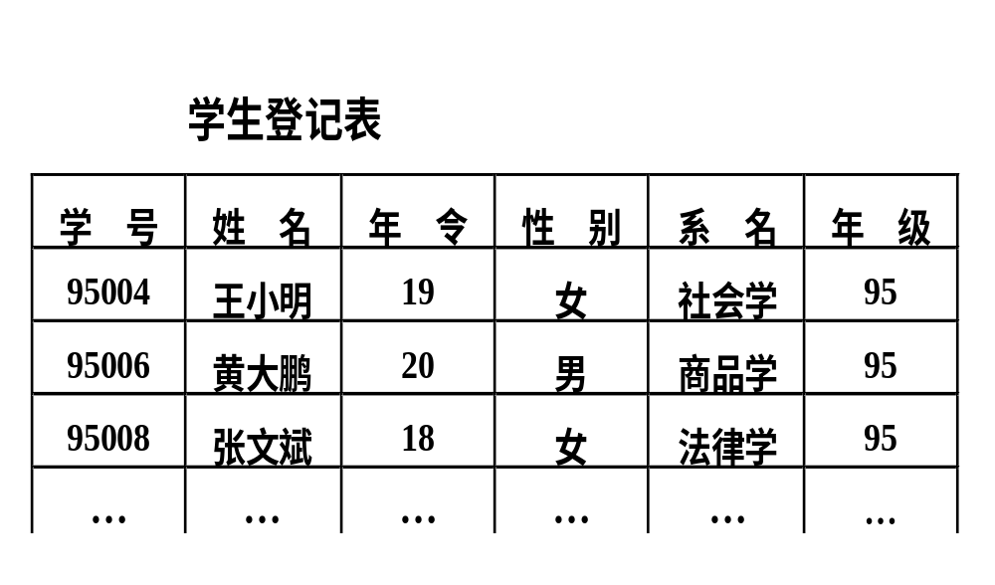
关系数据模型的数据结构
在用户观点下，关系模型中数据的逻辑结构是一张二维表，它由行和列组成。

Slide 81
关系模型的基本概念
关系模型:用二维表格（关系表）的形式组织数据库中的数据．
  二维表格的每一列称为一个属性（字段）
  二维表格的每一行称为一个元组（记录）
  一个二维表格称为一个关系表
关系模式：对关系表结构的描述
  关系名（属性1，属性2，…，属性n）
  学生（学号，姓名，年龄，性别，系，年级）

Slide 82
表、记录、行列关系
属性
课程编号 | 课程名称 | 学时 | 学期 | 平均成绩
J001 | 数据库基础 | 36 | 1 | 78
J003 | C语言 | 60 | 1 | 81
Z004 | 操作系统 | 44 | 2 | 67
X001 | 编译原理 | 40 | 2 | 66
元 组
行（记录）
列

Slide 83
关键字(码)
  候选关键字(侯选码)：若表中的某一字段或字段组合能唯一标识记录，则称该字段或字段组合为候选关键字。
  主关键字（主码）:若一个表有多个候选关键字, 则选定其中一个为主关键字,也称为主键。

Slide 84
标识列和主键
唯一的学号进行实体标识
学号
001
002
003
004
姓名 | 课程 | 成绩 | 趋势
张明 | 化学 | 89 | 升
王东 | 物理 | 76 | 降
张明 | 历史 | 80 | 降
赵彬 | 物理 | 67 | 降
主键
不能进行区分

Slide 85
组合键
候选键
班级 | 姓名 | 成绩 | 趋势
S183 | 张明 | 89 | 升
S183 | 王东 | 76 | 降
S183 | 赵彬 | 80 | 降
S184 | 张明 | 67 | 降
组合键（主键）

Slide 86
关系模型的优缺点
优点
  建立在严格的数学概念的基础上
  概念单一。数据结构简单、清晰，用户易懂易用
    实体和各类联系都用关系来表示。
    对数据的检索结果也是关系。
  关系模型的存取路径对用户透明
    具有更高的数据独立性，更好的安全保密性
    简化了程序员的工作和数据库开发建立的工作
缺点
  存取路径对用户透明导致查询效率往往不如非关系数据模型
  为提高性能，必须对用户的查询请求进行优化
  增加了开发数据库管理系统的难度

Slide 87
典型的关系数据库系统
  ORACLE
  SYBASE
  INFORMIX
  DB/2
  COBASE
  PBASE
  EasyBase
  DM/2
  OpenBase

Slide 88
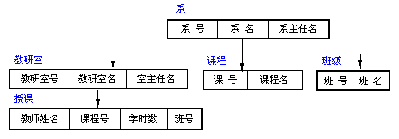
层次模型
层次模型
  特点
    仅有一个最高层的结点，称为根结点
    其它的结点有且仅有一个直接的上层结点，称为父结点
    上层结点和下层结点的联系是1：N的联系
Ｒ
1
根结点
Ｒ
2
兄弟结点
Ｒ
3
叶结点
Ｒ
4
兄弟结点
Ｒ
5
叶结点
叶结点

Slide 89
网状模型
网状模型
  特点：
    可以有一个以上的结点无双亲。
    至少有一个结点有多于一个以上的双亲
    两个结点之间有两种或两种以上的关系
1
1
2
R1
R2
Ｒ
Ｒ
Ｒ
L1 L2
L3
L1 L2
L1 L2
R3
L4
R2
R3
R4
R5

Slide 90
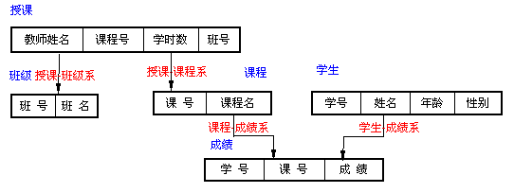
网状数据模型的数据结构
学生宿舍
系
学生
教研室
人
父母
教师
种植
砍伐
养育
赡养
树
子女

Slide 91
1.6数据库与表的创建
数据库的创建方法大体上分为两种：
一，界面创建数据库和数据表
二，用命令方式创建数据库与表

Slide 92
一、界面创建方法
对于界面创建有两种，下面我们来学习第一种—通过企业管理器创建表。（第二种是利用向导创建表的方法）

Slide 93
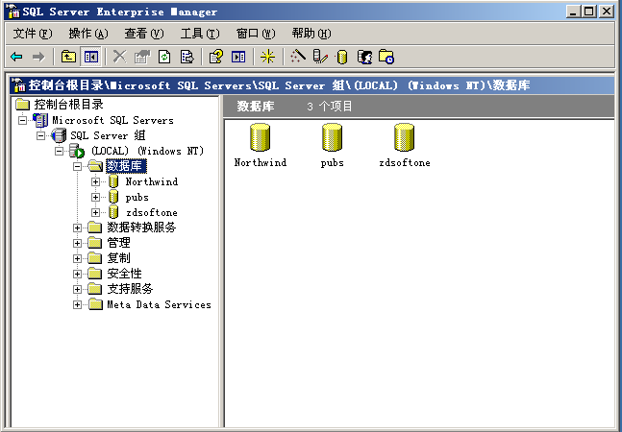
第一步，打开企业管理器

Slide 94
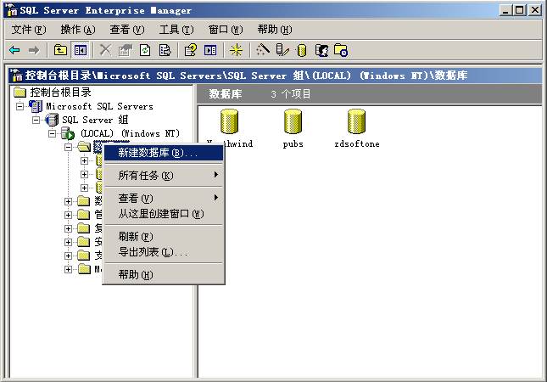
右击数据库-选择“新建数据库”

Slide 95
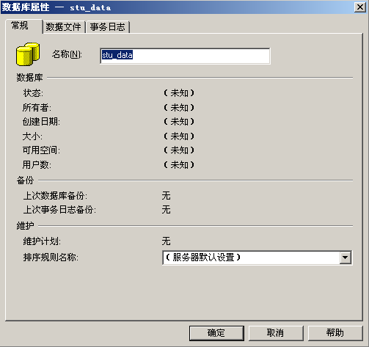
在名称处输入数据库的名称，并点击“确定”

Slide 96
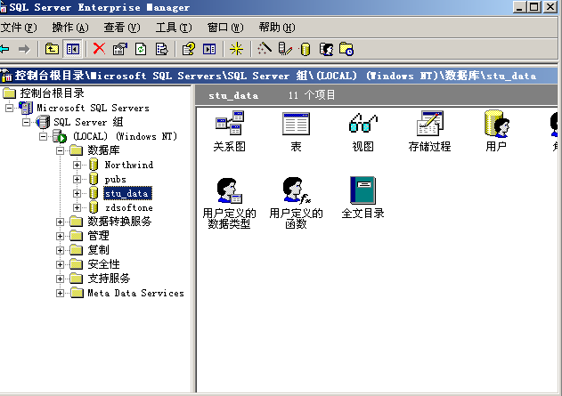
这样一个数据库就建好了

Slide 97
界面操作二（向导）
第一，打开工具，点击向导。
第二，在向导中点数据库。
第三，点击确定后再点击下一步。
第四，输入数据库名，单击下一步。
第五，设置数据库的相关参数，单击下一步。
第六，点完成即可。

Slide 98
方法二：在查询分析器中用命令来书写
Create database 表名

